Slide 1
Hello, my dear friend!
Здравствуй, мой дорогой друг!

Slide 2
Сегодня я приглашаю тебя в
путешествие по удивительной стране,
язык которой мы будем изучать!
Are you ready? Ты готов?

Slide 3
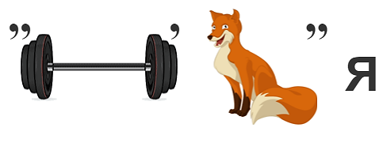
Чтобы отгадать название страны, тебе нужно решить ребус!
Я уверена, ты справишься!
Проверь себя!

Slide 4
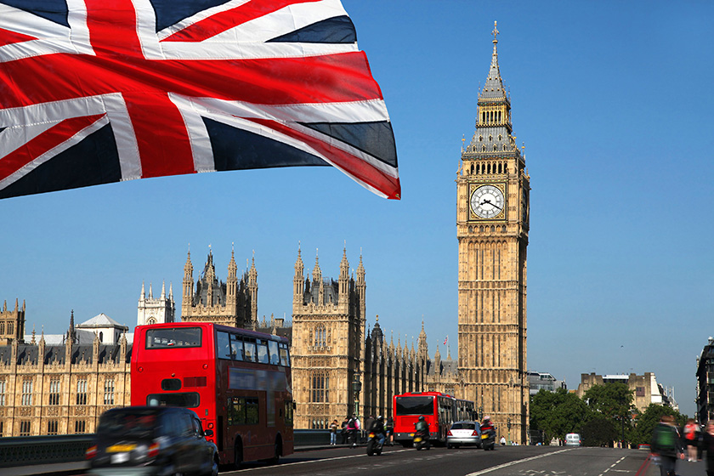
Эта страна носит название Англия!

Slide 5
Наше путешествие начинается!
Отправимся мы в самое сердце Англии, её столицу – город Лондон!

Slide 6
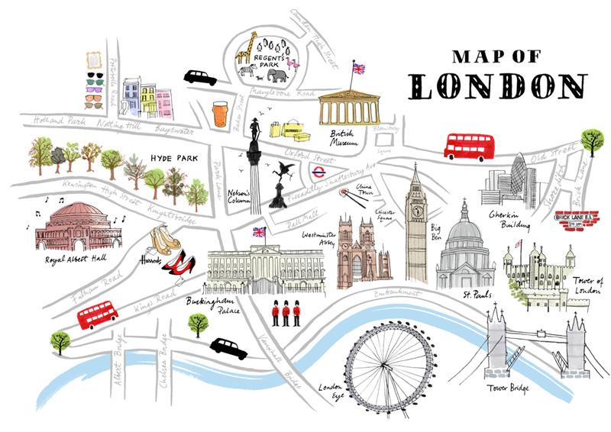
Карта Лондона

Slide 7
Жители Лондона – англичане, говорят на английском языке, но как же нам быть? Мы ведь совсем не знаем этот язык!
Не беда! Нам с тобой поможет «Сказка о язычке»!

Slide 8
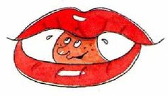
Прослушай эту сказку, повторяй все звуки, которые услышишь! Ставь на паузу, если есть необходимость, и произноси звуки снова!
Эта зарядка для язычка поможет тебе правильно проговаривать английские слова!
Нажми на язычок,
чтобы открыть видео!

Slide 9
Very good!
Очень хорошо!

Slide 10
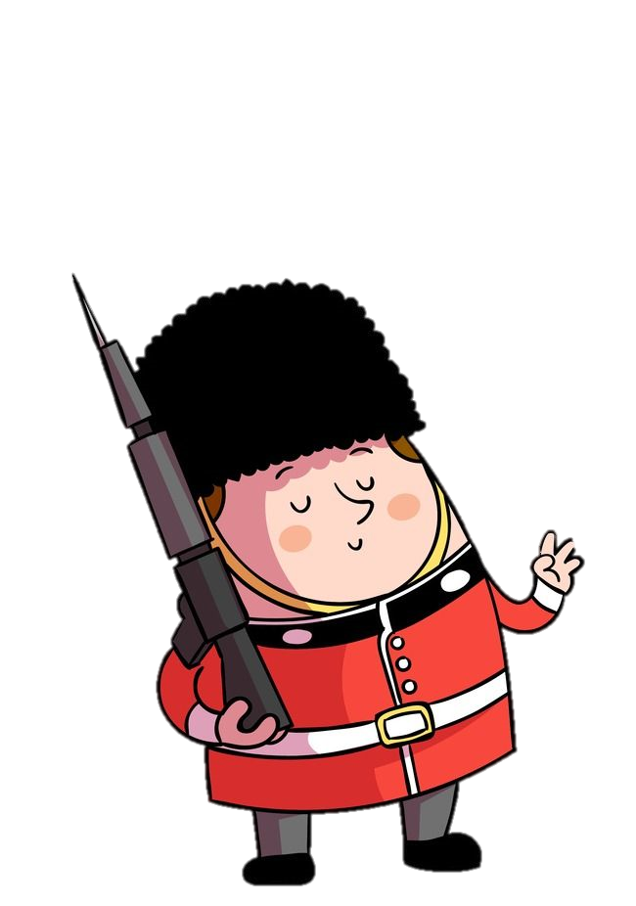
Представь, что мы прогуливаемся по Лондону и вдруг нам повстречался англичанин – гвардеец из королевской гвардии!
Hello!
Он здоровается с нами!
Давай поздороваемся с ним тоже!
Скажи «Hello!»

Slide 11
Слово «Hello», по-английски, значит «Здравствуйте» или «Привет».

Slide 12
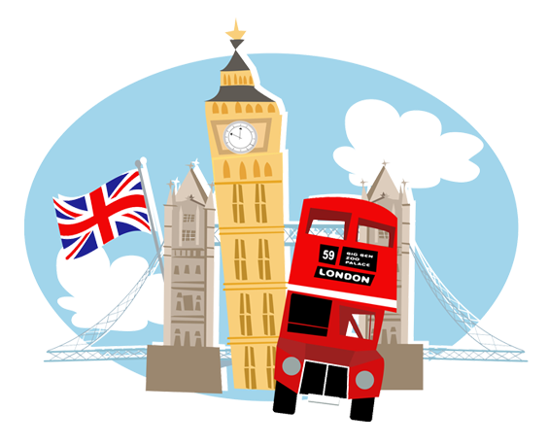
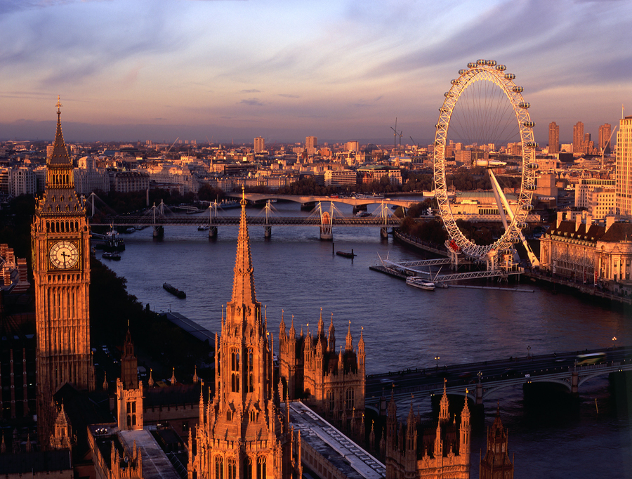
Посмотри, какой красивый город Лондон! Сейчас я расскажу тебе немного о его достопримечательностях!

Slide 13
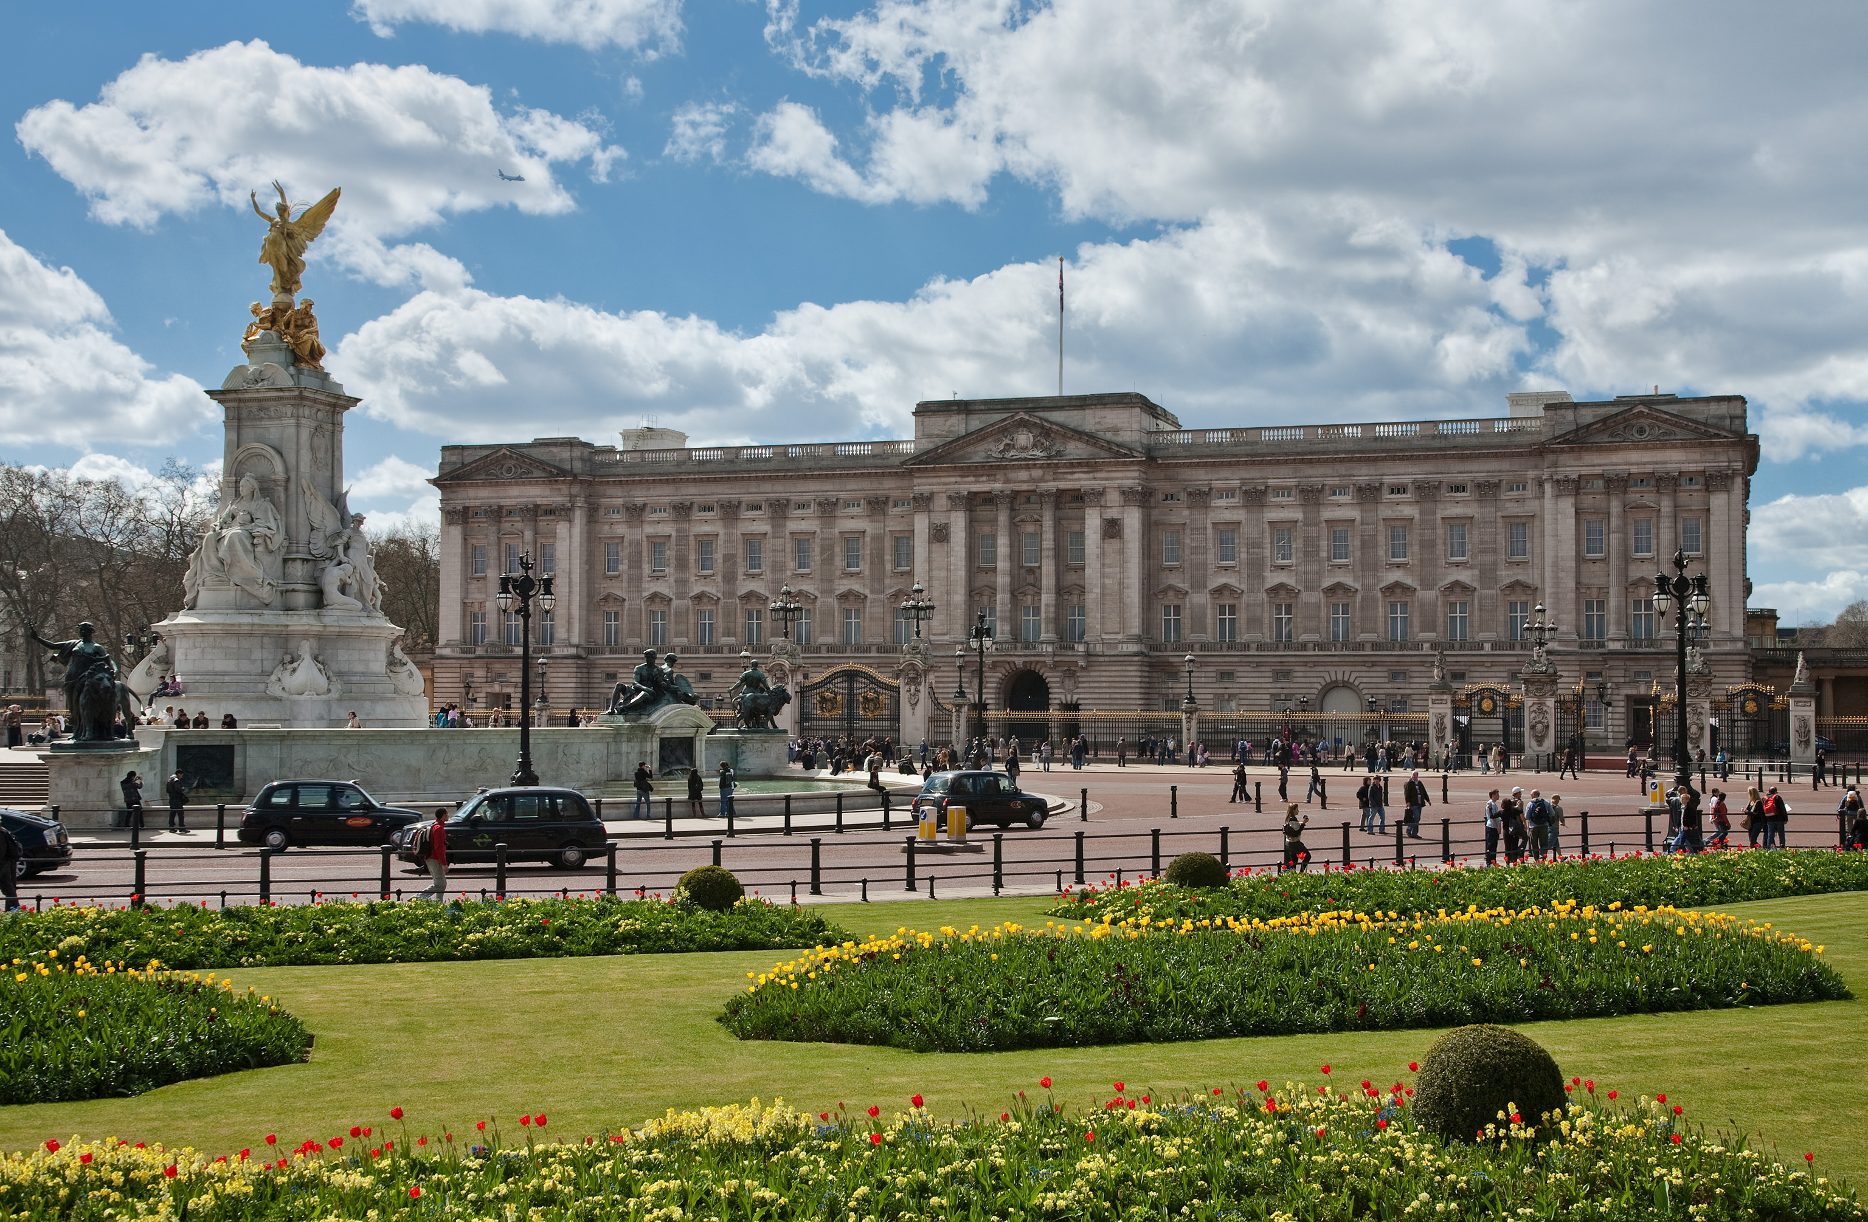
Лондон – древний и немного сказочный.
В нем много старинных замков, башен и мостов.
Есть королевский дворец.
Да-да, самый настоящий дворец!

Slide 14
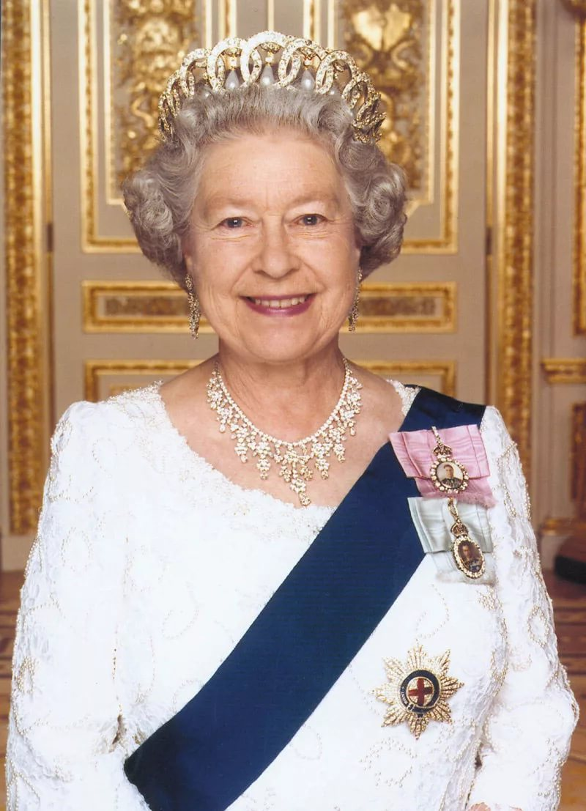
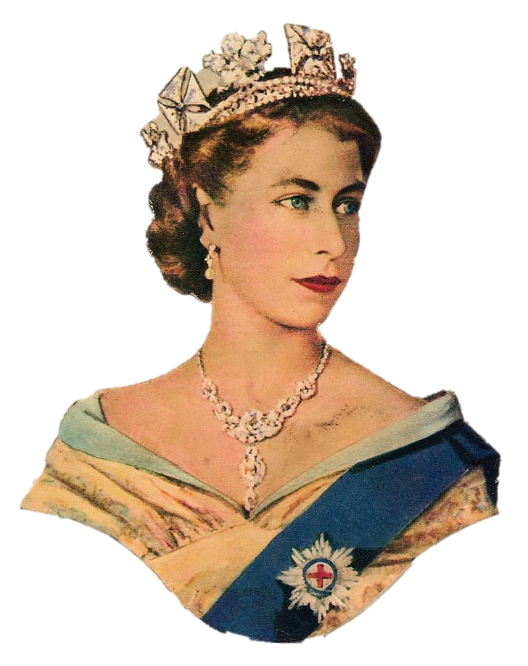
В нем живет настоящая королева, Елизавета II.

Slide 15
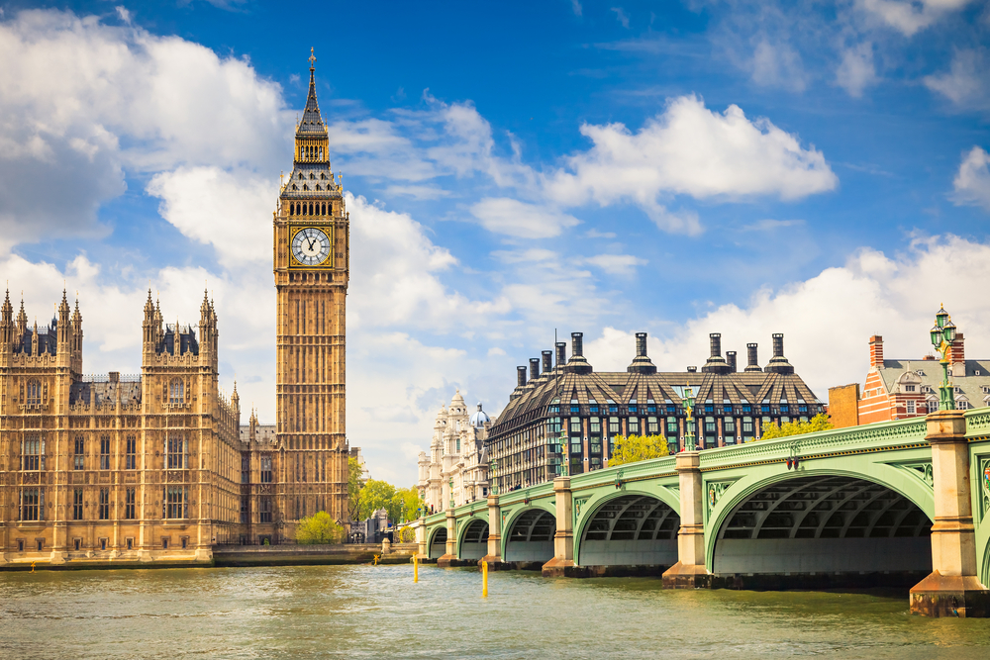
В центре города расположена старинная башня с часами – Биг-Бэн.
Ей больше 100 лет!!!

Slide 16
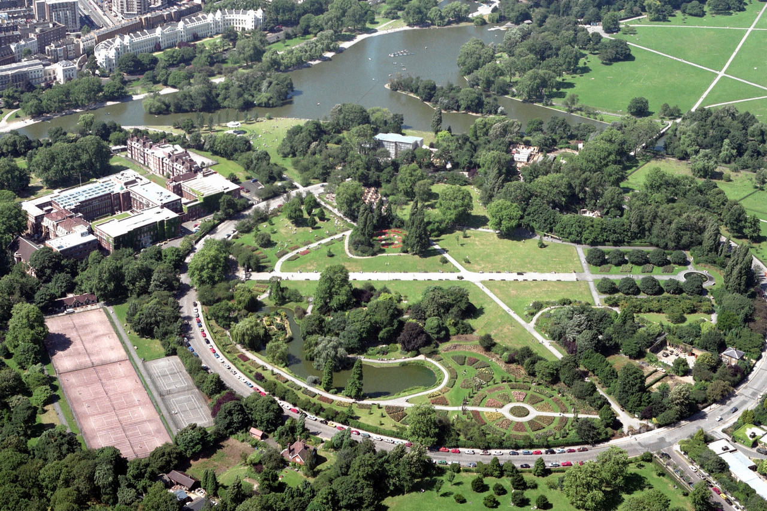
Любимое место английских мальчиков и девочек – парк Регента!

Slide 17
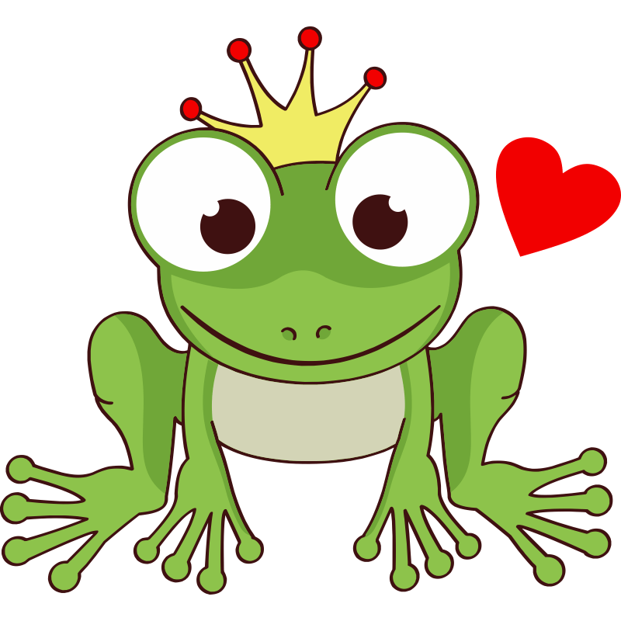
В этом парке расположен зоопарк. Каких животных здесь только не увидишь! Отгадай, кто там живет?
?
Кто нашел стрелу Ивана-царевича?

Slide 18
В этом парке расположен зоопарк. Каких животных здесь только не увидишь! Отгадай, кто там живет?
?
Кто съел Колобка?

Slide 19
В этом парке расположен зоопарк. Каких животных здесь только не увидишь! Отгадай, кто там живет?
?
Кто развалил
теремок?

Slide 20
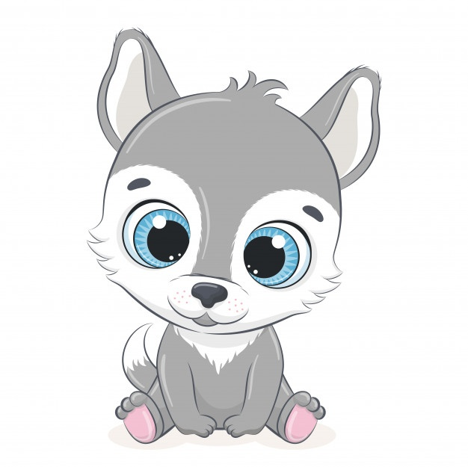
В этом парке расположен зоопарк. Каких животных здесь только не увидишь! Отгадай, кто там живет?
?
Какое животное встречается в сказках «Три поросенка» и «Красная Шапочка»?

Slide 21
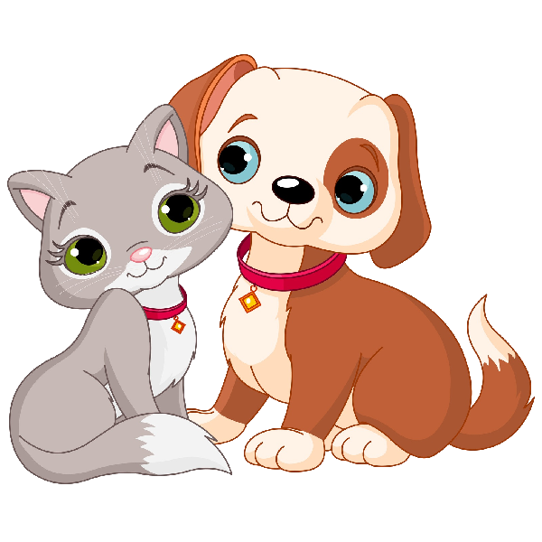
В этом парке расположен зоопарк. Каких животных здесь только не увидишь! Отгадай, кто там живет?
?
Назовите друзей д. Федора из сказки «Простоквашино».

Slide 22
Все верно!
All right!

Slide 23
Предлагаю немного размяться и отдохнуть! Stand up, please!
Встань из-за своего стола так, чтобы тебе было удобно выполнять упражнения!
Открой видео по ссылке: https://www.youtube.com/watch?v=fN1Cyr0ZK9M
Выполняй упражнение, проговаривая услышанное!
Не переживай, если что-то не будет получаться, мы с тобой только учимся!

Slide 24
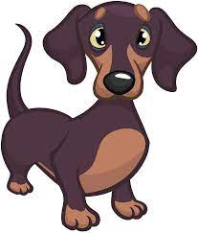
Наше путешествие в Зоопарке продолжается!
Сейчас мы научимся называть животных, которых мы встретили, на английском языке.
Нажми на животное, чтобы прослушать слово! Повторяй слово за диктором несколько раз!

Slide 25
Сейчас мы разучим одно интересное стихотворение. Попроси одного из родителей помочь тебе!
Прочитайте стихотворение с выражением.
В этом стихотворении присутствуют английские слова.
Значение этих слов можно увидеть на следующем слайде – нажми на слово, чтобы услышать как оно звучит (британское произношение)!
Выучите стихотворение наизусть!

Slide 26
По Лондону шел cat,
Cat приобрел hat.
И возвращался в house,
Мяукая mouse, mouse.
В Англии даже киски
Мяукают по-английски.

Slide 27
Отлично! Well done!
Наше путешествие подходит к концу! Нам пора возвращаться домой в Россию!
Тебе понравилось наше путешествие?

Slide 28
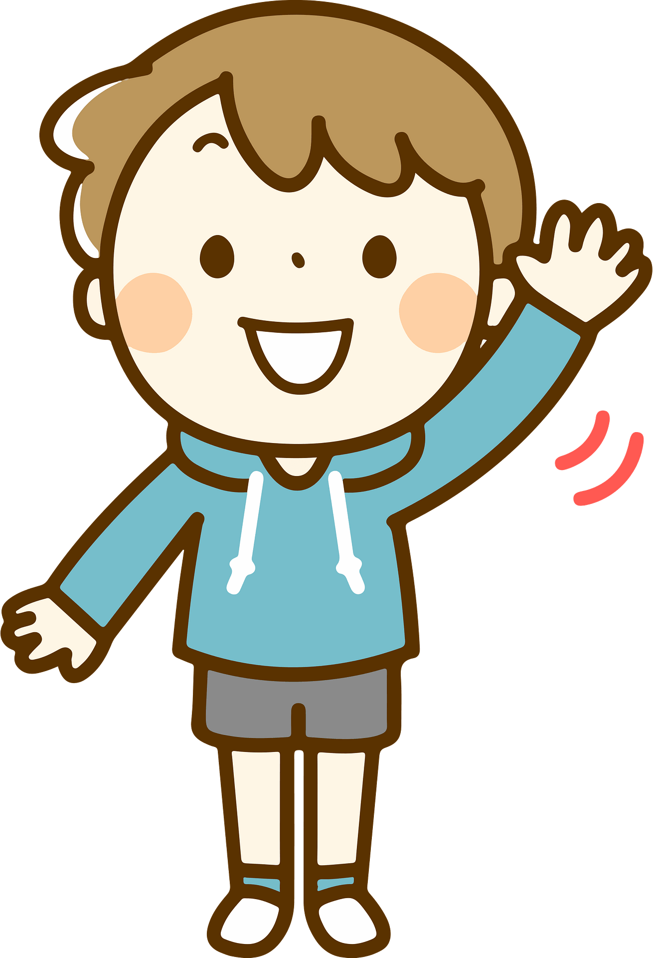
Пришло время попрощаться!
По-английски «До свидания» или «Пока» будет – Good bye!
Нажми на слово, чтобы услышать, как оно звучит!

